Slide 1

資訊分類、提取、轉化、驗證
第二教節
小學資訊素養學與教資源套｜適用學習年級：小四至小六

Slide 2
學習目標
判定搜尋資訊的條件，例如使用關鍵詞搜尋、決定搜尋資訊的範圍等。
能夠確定某項資訊能否滿足需要。
認識善用資訊的重要性。
了解多項準則（例如資訊的準確性、有效性、關聯性等）以評估資訊。

Slide 3
學習目標（續）
開始注意資訊提供者會投射某些價值觀。
開始注意資訊內能隱藏不同的觀點。

Slide 4
考考你
假如我們要為某一個主題作分享，我們是否需要使用全部搜集得來的資料？
  不是，我們應評估哪些資料適用，再整合有用的資訊。

Slide 5
活動
分析資訊

Slide 6
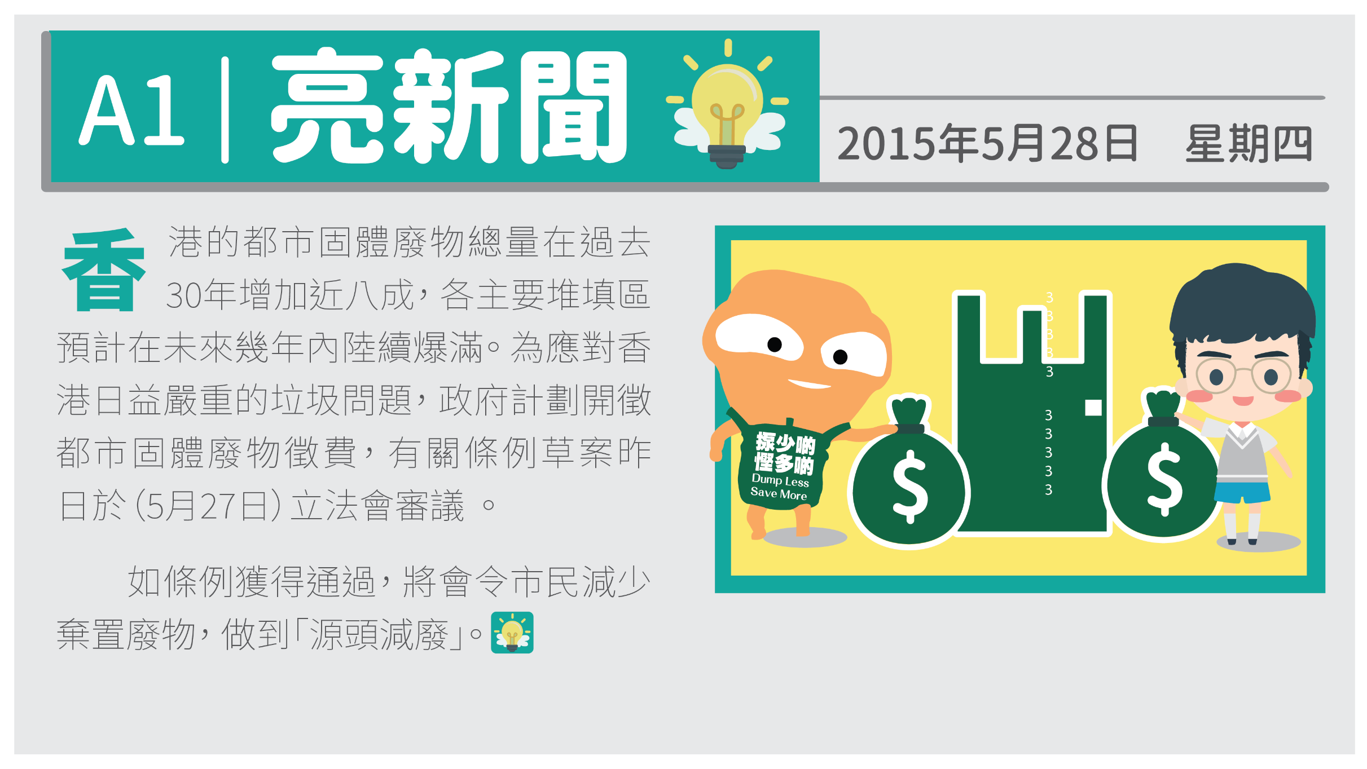
新聞撰寫者的觀點

Slide 7
在香港興建垃圾焚化爐
4-6人一組，判斷新聞撰寫者對於在香港興建垃圾焚化爐的觀點。
完成工作紙A部分。

Slide 8
在香港興建垃圾焚化爐（續）
閱讀所有材料，分析新聞撰寫者是贊成還是反對在香港興建焚化爐及其原因。
完成工作紙B部分。

Slide 9
師生討論
分享就同一事件接收到不同觀點資訊的經驗。

Slide 10
小結
資訊內能隱藏不同的觀點，不同的資訊提供者會投射不同的價值觀。

Slide 11
總結
互聯網資訊繁多，我們必需小心評估，以免偏頗。
資訊內能隱藏不同的觀點，不同的資訊提供者會投射不同的價值觀。

Slide 12
課後延伸活動

Slide 13
課後延伸活動
訪問家人和朋友對在香港興建垃圾焚化爐的看法。
完成工作紙。

